Slide 1


Управление долгами: кредиты, ипотека, кредитные карты
Автор презентации: Presentacium.ru

Slide 2

Введение
В презентации мы рассмотрим управление различными видами долгов, включая кредиты, ипотеку и кредитные карты. Обсудим риски и преимущества ипотеки, стратегии погашения долгов и сравним основные кредитные продукты. Также поговорим о планировании бюджета при наличии долгов и влиянии финансовых обязательств на кредитную историю.

Slide 3

Основы управления кредитами
Процентная ставка по кредиту может варьироваться от 6% до 25% годовых в зависимости от банка и типа займа.
Кредитный скоринг помогает определить кредитный рейтинг заёмщика на основе его кредитной истории и других факторов, что позволяет банкам оценивать риски и принимать обоснованные решения о выдаче кредитов.
Важно помнить, что своевременная оплата по кредиту позволяет избежать дополнительных расходов, которые могут достигать 20–30% от суммы основного долга при просрочке.

Slide 4


Риски и преимущества ипотеки
По данным ЦБ РФ, в 2023 году средневзвешенная ставка по ипотечным кредитам составила 7,5%, что делает ипотеку привлекательным финансовым инструментом.
Однако существуют риски: при нестабильной экономической ситуации ставка может быть повышена до 15%, что увеличит ежемесячный платёж в полтора раза. С другой стороны, ипотека позволяет приобрести собственное жильё, а при досрочном погашении можно сократить срок выплаты и сэкономить на процентах.

Slide 5

Стратегии погашения долгов
1
2
3
Реструктуризация долгов позволяет снизить ежемесячные выплаты на 20–30%, продлевая срок кредитования до 3–5 лет, что уменьшает финансовую нагрузку и делает погашение более управляемым.
При выборе стратегии важно учитывать процентные ставки: например, перевод кредита с 15% до 12% может сэкономить до 20% от общей суммы выплат.
Также эффективным методом является составление бюджета с учётом всех расходов и обязательных платежей, что позволяет чётко контролировать финансы и избегать просрочек.

Slide 6


Преимущества и недостатки кредитных карт
Кредитные карты позволяют получить доступ к дополнительным средствам без необходимости брать займ в банке, при этом процентные ставки могут варьироваться от 10% до 35% годовых в зависимости от условий банка и кредитной истории заёмщика.
Среди преимуществ – возможность совершать покупки в любое время и в любом месте, а также наличие льготного периода, в течение которого процент за пользование средствами не начисляется.
Однако важно помнить о рисках возникновения задолженности и возможности переплаты за счёт высоких процентных ставок, особенно при несвоевременном погашении долга.

Slide 7

Управление лимитами по кредитным картам
Ежегодно около 20% держателей кредитных карт в России сталкиваются с перерасходом средств из-за отсутствия лимитов или их недостаточной настройки.
Банки активно внедряют системы управления лимитами, основанные на анализе поведенческих моделей клиентов: за последние три года число таких систем увеличилось на 40%, что позволило снизить количество просроченной задолженности на 15%. Лимиты по кредитным картам пересматриваются индивидуально для каждого клиента каждые три месяца, что способствует более эффективному управлению его долговыми обязательствами.

Slide 8

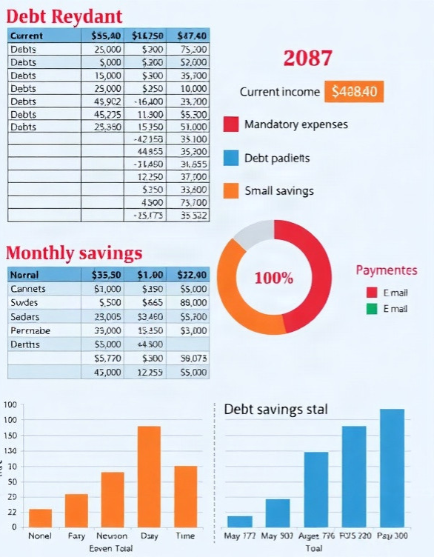
Планирование бюджета при наличии долгов
Определите все текущие долги и их общую сумму, включая проценты. Распределите ежемесячный доход на обязательные расходы, выплаты по долгам и небольшие сбережения, выделяя не менее 20% дохода на погашение долгов. Начните с наиболее высоких процентных ставок, уменьшая финансовую нагрузку и сокращая долги на 15–20% ежемесячно при строгой дисциплине выплат.

Slide 9

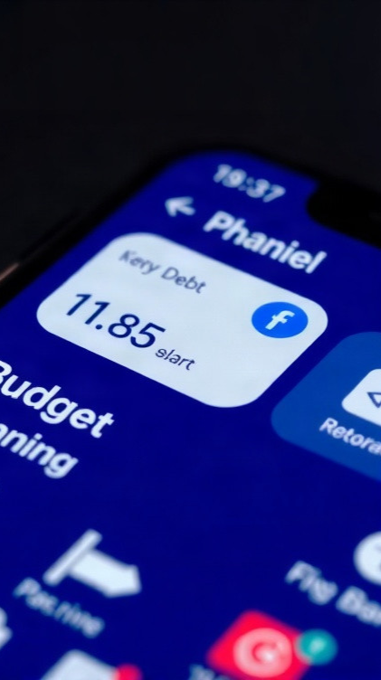
Инструменты для управления долгами
В современном финансовом мире для управления долгами широко используются специализированные сервисы и мобильные приложения, такие как, например, приложения банков, предоставляющих кредиты и ипотеки. Согласно исследованиям, более 70% пользователей предпочитают планировать бюджет и контролировать свои долги через мобильные приложения, что повышает эффективность управления финансами на 25% по сравнению с традиционными методами.
Также значительную роль в управлении долгами играют онлайн-сервисы для анализа кредитных предложений и расчета оптимальных условий погашения займов.

Slide 10

Влияние долгов на кредитную историю
1
Наличие просроченной задолженности снижает кредитный рейтинг на 100–200 баллов, что существенно уменьшает шансы на одобрение новых займов.
2
При кредитной истории с долгами процентные ставки могут вырасти на 5–10% по сравнению с первоначальными условиями, увеличивая общую сумму переплаты по кредиту в среднем на 20–30%. В результате, даже небольшие просрочки могут ограничивать доступ к финансовым продуктам на срок до 3 лет и более.

Slide 11

Кредитный рейтинг и его значение
Кредитный рейтинг — это численный показатель, который отражает вашу платёжеспособность и финансовую дисциплину. Чем выше ваш кредитный рейтинг, тем больше вероятность одобрения кредита и получения выгодных условий. Например, при рейтинге выше 700 вы можете рассчитывать на процентные ставки по кредитам ниже на 10–15% по сравнению с теми, у кого рейтинг ниже 600.

Slide 12
Психологические аспекты управления долгами
1
2
Около 70% людей испытывают стресс из-за долгов, что негативно сказывается на их психологическом состоянии и способности принимать взвешенные финансовые решения.
По данным исследований, каждый четвертый должник склонен к импульсивным покупкам, что увеличивает общий размер задолженности. Специалисты рекомендуют практиковать осознанное планирование бюджета и регулярно анализировать финансовое положение, чтобы минимизировать психологическое напряжение и повысить финансовую грамотность.

Slide 13
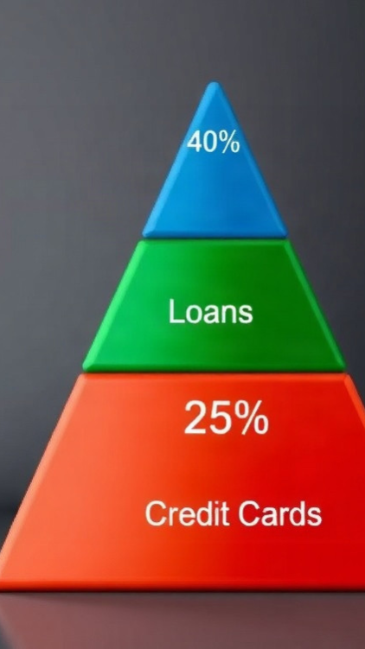
Основные выводы по управлению долгами
Большая часть долговых обязательств приходится на ипотеку (40 %), за ней следуют кредиты (35 %) и кредитные карты (25 %).
Это демонстрирует структуру использования различных кредитных продуктов населением.
Параметры представлены в процентах.

Slide 14

Спасибо за внимание!
Спасибо за внимание. В этой презентации мы рассмотрели основные аспекты управления долгами, включая кредиты, ипотеку, кредитные карты и стратегии их погашения. Мы также обсудили риски и преимущества различных кредитных продуктов, планирование бюджета при наличии долгов и психологические аспекты управления финансами. Надеемся, что информация была полезной и поможет вам эффективно управлять своими финансами.

